Slide 1
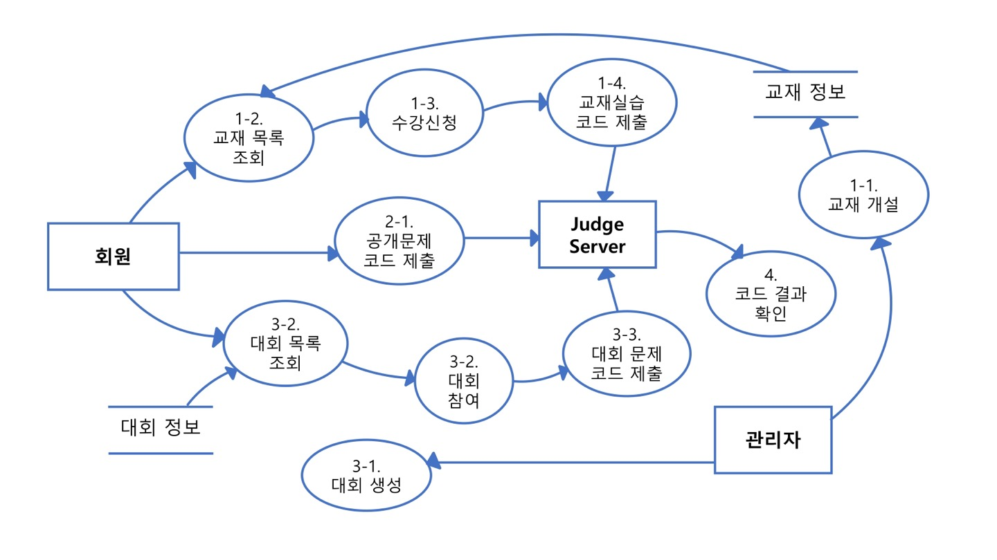
DFD (1/2)
제출할
문제 정보
신청할
과목 번호
과목 목록
조회 정보
제출한
소스 코드
소스 코드
평가 결과 정보
제출할 문제 정보
대회 목록 조회 정보
대회
정보
개설할
교재 정보
제출할
문제 정보
생성할 대회 정보

Slide 2
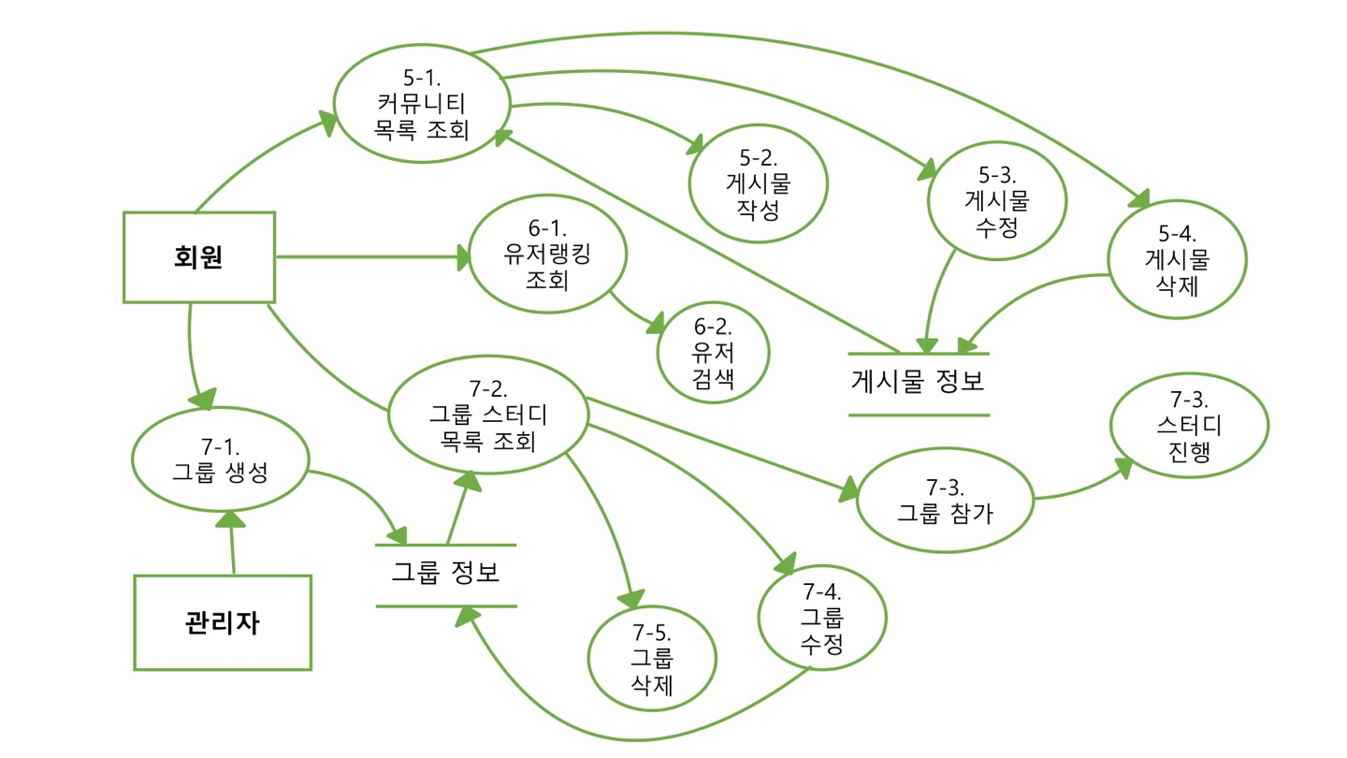
DFD (2/2)
수정할
게시물 정보
커뮤니티 목록 조회 정보
작성할
게시물 정보
삭제할
게시물 정보
유저 랭킹 정보
수정
내용
그룹 목록
조회 정보
검색할
유저 정보
생성할
그룹 정보
참가할
그룹 정보
스터디
진행 정보
수정
내용

